Slide 1

StreamZ Projeto 2 aeda 2020/21
Bruno Rosendo up201906334
Guilherme Garrido up201905047
João Mesquita up201906682

Slide 2
Problema proposto (StreamZ)
A plataforma StreamZ contém agora um sistema de donativos. Cada donativo é caracterizado pelo nome do destinatário, montante e, ainda, uma avaliação ao streamer.
Também é permitido aos streamers venderem os seus produtos (merchandising), a pedido dos seus visualizadores.
Foi ainda pedida uma implementação para manter um registo de todos os streamers (ativos ou com conta eliminada) da plataforma, possibilitando o retorno de utilizadores que eliminaram a sua conta.

Slide 3
Descrição da solução
De modo a implementar o sistemas de donativos, foi usada uma árvore binária de pesquisa (que foi fornecida pela regente da UC), onde estes se encontram ordenados pelo montante doado e, em caso de empate, pela avaliação que acompanha o donativo.
Para os streamers poderem vender merchandising, foi usada uma fila de prioridade, que ordena os pedidos dos utilizadores por menor número de produtos a adquirir, seguido da maior disponibilidade de compra, em caso de empate.
Por fim, foi usada uma tabela de dispersão para manter o registo de todos os utilizadores, ativos ou com conta eliminada, que são distinguidos pelo seu ID. Quando alguém com conta eliminada tenta entrar no site, pode escolher reativá-la.

Slide 4
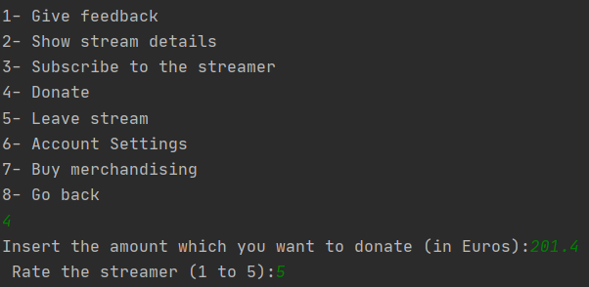
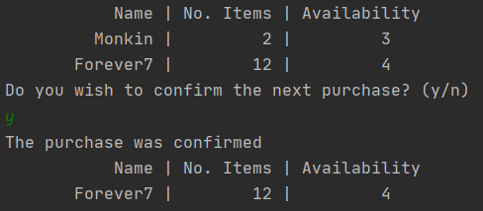
algoritmos relevantes (da 2ª parte)
Navegação através de menus (StreamZ).
Enquanto assiste a uma stream, o visualizador pode oferecer um donativo ao streamer. Por sua vez, os streamers podem ver todas as suas doações. Isto também se aplica para o merchandising, sendo que o streamer pode confirmar as compras dos viewers.
Após eliminarem a sua conta, os utilizadores podem escolher reativá-la, sendo que os streamers receberão 50 likes na sua próxima stream.

Slide 5
Estrutura dos ficheiros
100 //Max merch sales (global)
Joao Gil //name
Monkin //nick
07/04/2001 //date
1 //Activity (0-2)
0 //id do user
37 //Current merch sales
*1 //id da pastStream (*)
*3 //id da pastStream (*)
/0 //subscriber por id (/)
/2 //subscriber por id
|Monkin 7 5 // Purchase (name nºprods availability)
Outro User //2º user
Pokimane // Title
201.3 // Value
4 // Rating
Shroud
20
5
streamers.txt
donations.txt

Slide 6

FUNCIonalidades implementadas

Slide 7
Novas Operações crud
Utilizadores (Viewer e Streamer): Agora podem eliminar as suas contas e voltar ativá-las se pretenderem.
Donativos: Os viewers podem “criar” donativos. Os streamers podem ler o que lhes foi doado e o Admin pode listar todos os donativos, o top 10 ou especificar um intervalo de avaliações.
Merchandising: Os viewers podem criar pedidos de compra, enquanto que os streamers podem aceitá-los (se pretenderem), se o limite de compras não for excedido. Os pedidos de compra podem ser eliminados e o limite pode ser alterado.
Completa

Slide 8
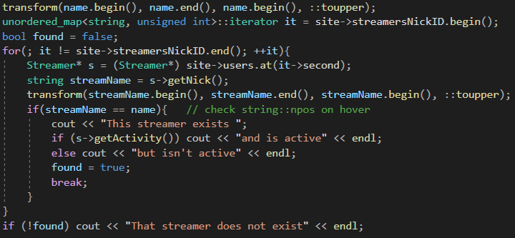
Algoritmos de pesquisa
As novas opções de pesquisa são:
Pesquisa de donativos a partir de um intervalo de avaliações ao streamer (seguida de listagem).
Pesquisa de streamer pelo seu nickname, obtendo a informação da sua existência e se está ativo ou não.
Completa

Slide 9
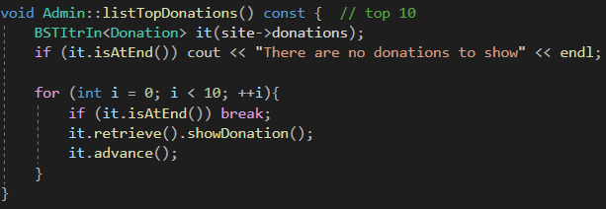
Algoritmos de Listagem
As novas opções de listagem são:
Listagem dos donativos dados a um determinado streamer (disponibilizada ao próprio).
Listagem de todos os donativos do site ou do top 10 (disponibilizada ao administrador).
Listagem dos pedidos de compra de um determinado streamer.
Listagem de utilizadores ativos ou ativos e inativos (todos).
Completa

Slide 10
Destaque de funcionalidade – uso de UNORDERED Map
Simplifica as operações CRUD que envolvem utilizadores e streams.
Torna a complexidade temporal constante onde é usado.
Utilizado para guardar Users(Streamers e Viewers) e PastStreams.
(Key = ID, Value = Objeto)
Utilizado para associar o Nickname de cada User ao seu ID (sistema de login).
Static variables (nextID) nas classes User e Stream, que guardam o ID seguinte.

Slide 11
Principais dificuldades encontradas; esforço de cada elemento do grupo
A principal dificuldade foi, provavelmente, a partilha de informação de objetos entre todas as classes (por exemplo, um objeto Viewer poderá ser guardado ou usado pela classe StreamZ, Stream, Streamer e Admin).
Isto foi resolvido usando IDs, hash maps e guardando pointers para objetos ao invés dos próprios objetos (polimorfismo).
Divisão do trabalho de cada elemento por funcionalidades:
Árvore binária de pesquisa Fila de propridade Tabela de dispersão
StreamZ

Slide 12
informação adicional
Algumas funcionalidades foram adicionadas em relação ao enunciado:
Ao invés de dar essa opção apenas aos streamers, e de forma a aproveitar o sistema usado no 1º projeto (map com todos os Users, tendo sido mudado para unordered_map), registamos as contas ativas e inativas de todos os utilizadores e todos eles têm a opção de reativar a sua conta (sendo que apenas os streamers recebem um bónus por isso).
Para tirar partido da BST, foi adicionada uma listagem dos 10 maiores donativos.

Slide 13
FIM

